Slide 1
Tema 3
1º ESO

Slide 2
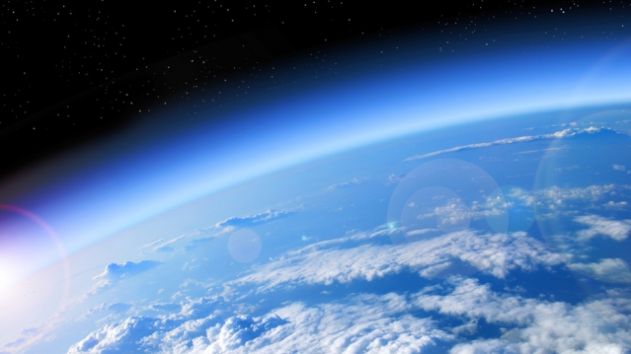
¿Qué vamos a estudiar?
1. ¿Qué es la atmósfera?
2. ¿Por qué está formada?
3. ¿Para qué sirve?
4. El efecto invernadero

Slide 3
1. ¿Qué es la atmósfera?
La atmósfera es la capa de gases que envuelve nuestro planeta Tierra.
Está formada por aire y partículas muy pequeñas.
Los gases que forman el aire son, principalmente, el nitrógeno, el oxígeno y el dióxido de carbono.

Slide 4
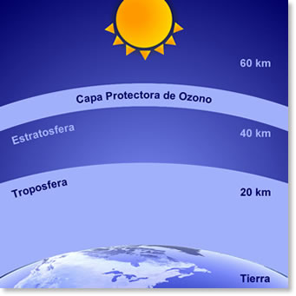
2. ¿Por qué está formada?
La atmósfera tiene varias capas. Las más importantes son:
La Troposfera, que es la capa más cercana a la Tierra.
La Estratosfera, donde se encuentra la Capa de Ozono.

Slide 5
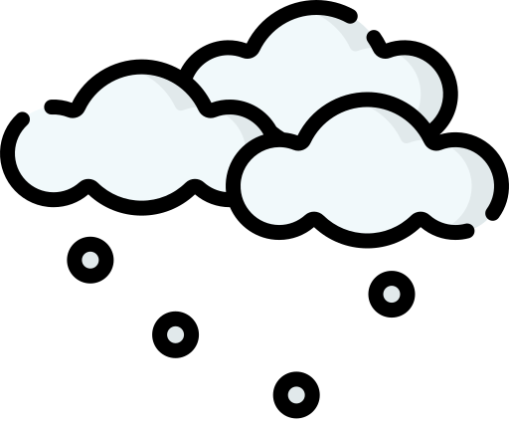
3. ¿Para qué sirve la atmósfera?
Filtra las radiaciones solares.
Mantiene una temperatura que permite la vida en la Tierra.
En ella ocurren los fenómenos atmosféricos (lluvia, viento, nieve,…).

Slide 6
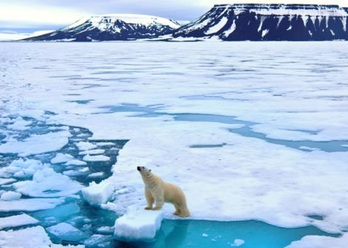
4. El efecto invernadero
Rayos del Sol
El Efecto invernadero es un proceso por el que la atmósfera guarda el calor del Sol gracias a los gases de la atmósfera.
Pero en los últimos años, los seres humanos hemos aumentado los gases que guardan el calor del Sol.
Esto ha sucedido por el uso de combustibles de los medios de transporte, las fábricas, la tala de árboles,…
Este aumento de gases en la atmósfera hace que se retenga más calor y que suba la temperatura del planeta.
Es lo que se conoce como calentamiento global.
Esto nos trae muchos problemas.
Por ejemplo, al hacer más calor, el hielo de los polos se descongela y aumenta el nivel del mar.
Además, provoca la extinción de especies como los osos polares, ya que no tienen hielo donde vivir.
Calor
Atmósfera
Planeta Tierra

